Slide 1

TOÁN
PHÉP NHÂN VÀ PHÉP CHIA TRONG PHẠM VI 1000
CHỦ ĐỀ 2

Slide 2
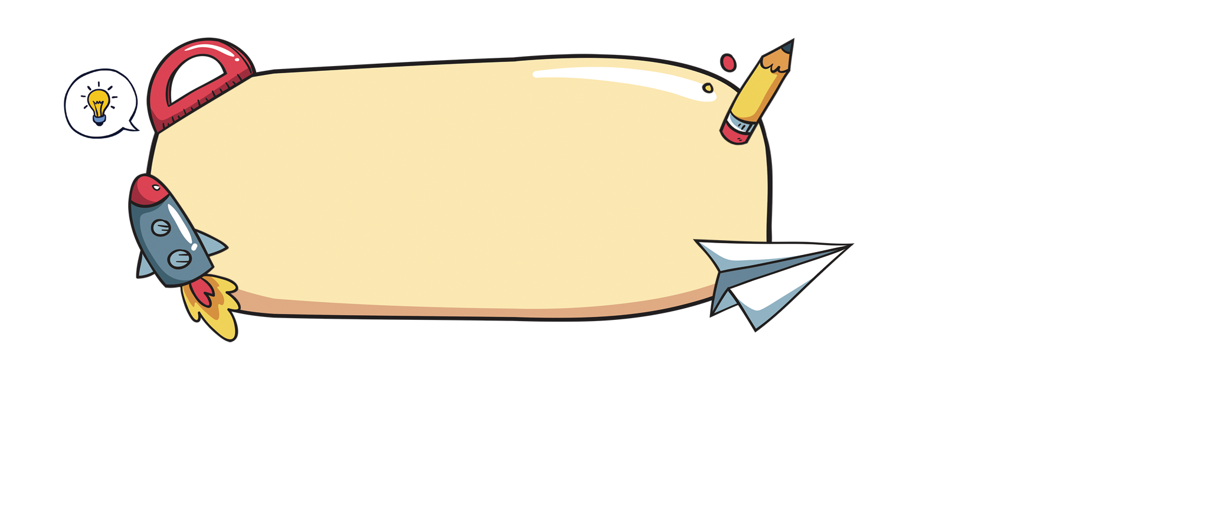

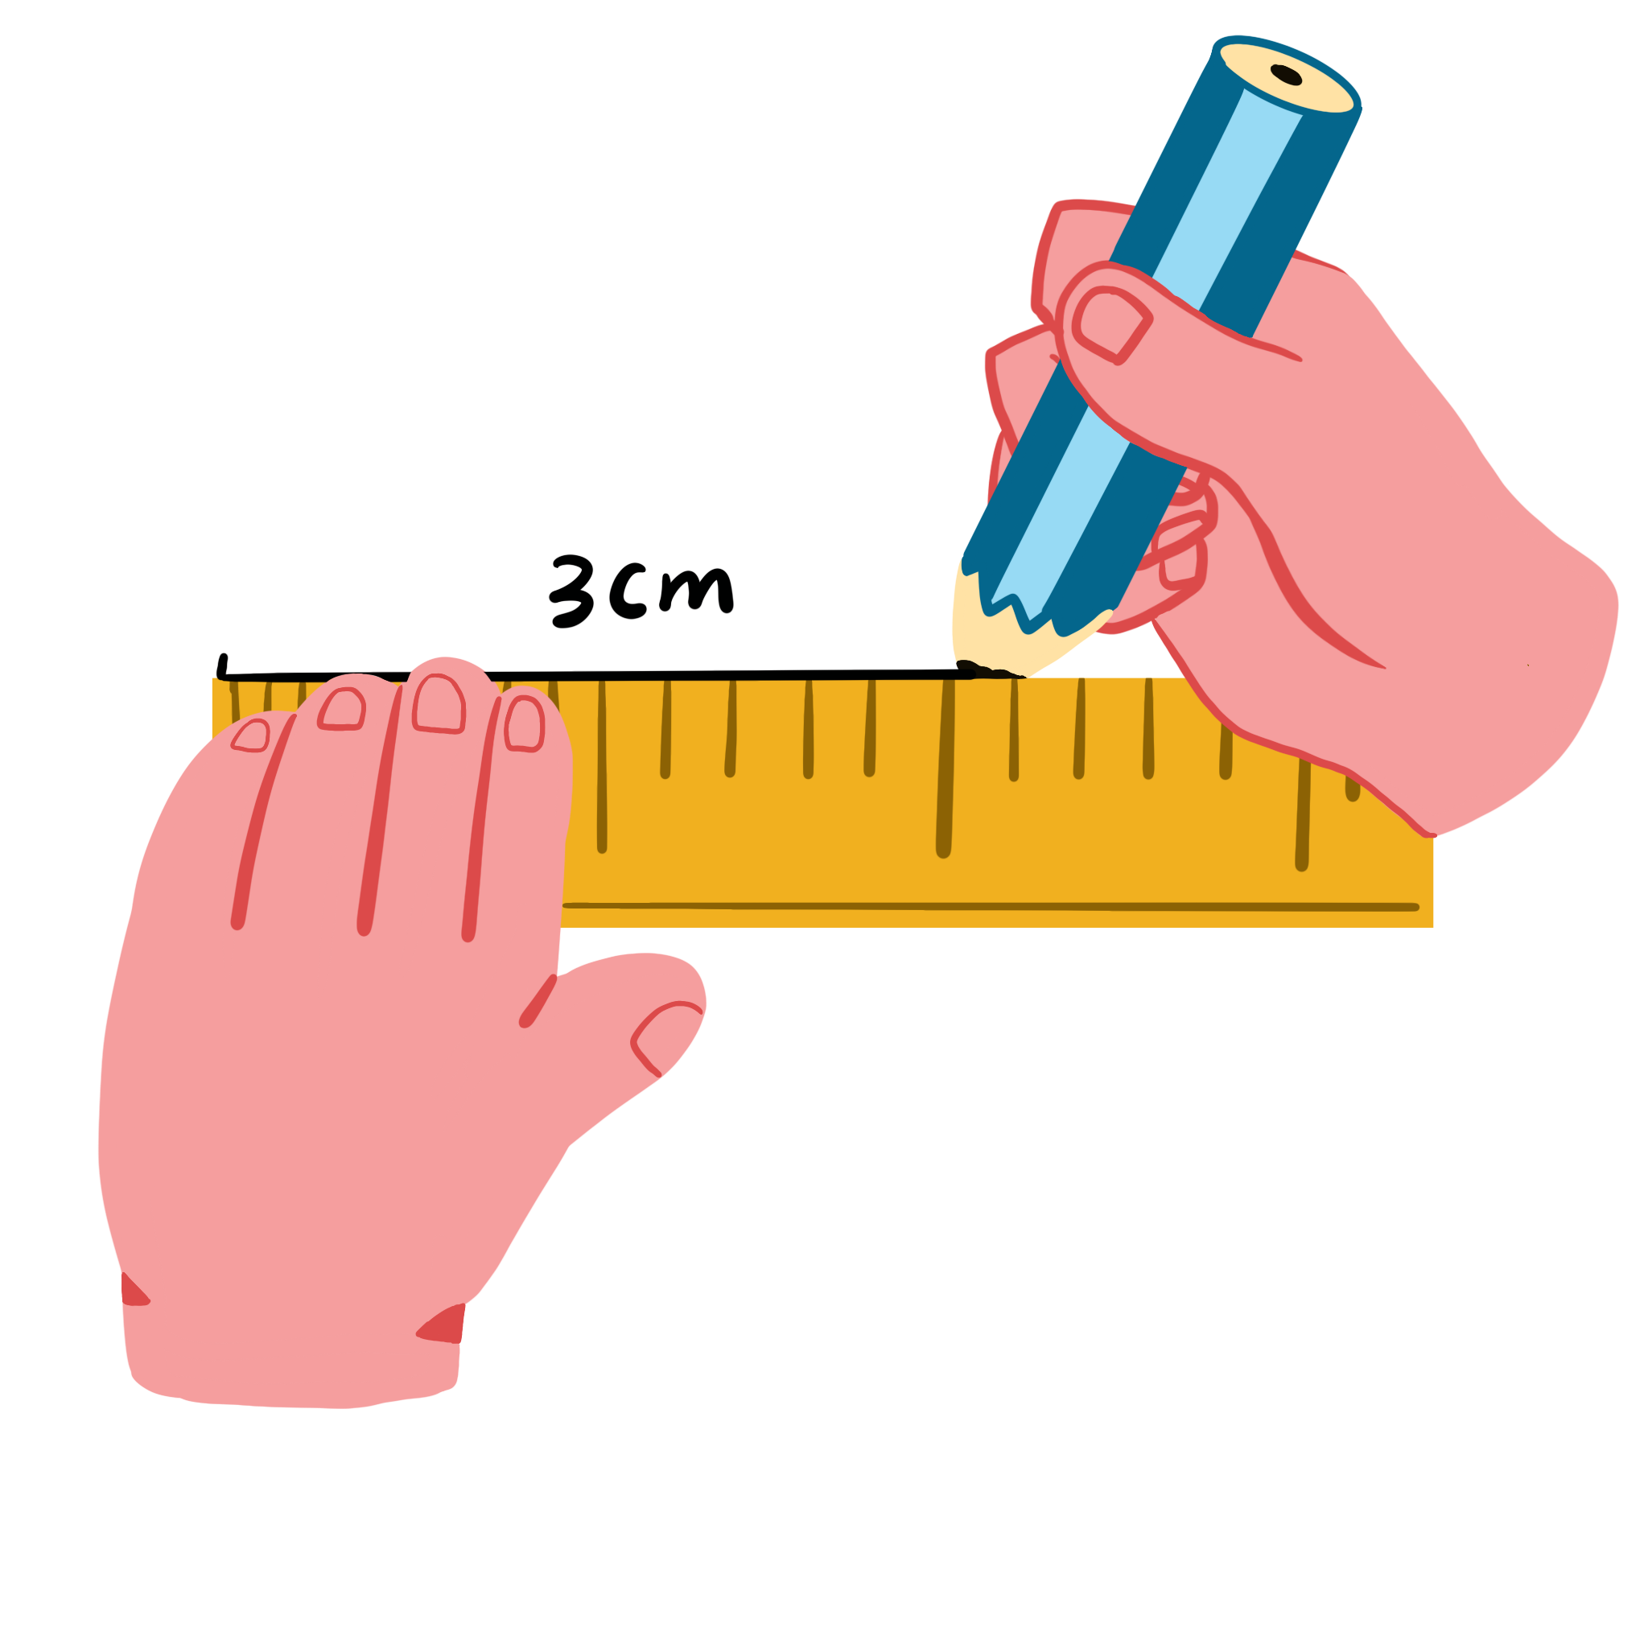
Thứ ... ngày ... tháng ... năm ...
TOÁN
ĐIỂM Ở GIỮA.
TRUNG ĐIỂM CỦA
ĐOẠN THẲNG
(tiết 1)
ĐIỂM Ở GIỮA.
TRUNG ĐIỂM CỦA
ĐOẠN THẲNG
(tiết 1)

Slide 3

MỤC TIÊU
01
Kiến thức, kĩ năng:
- Nhận biết điểm ở giữa hai điểm, trung điểm của đoạn thẳng.
- Xác định trung điểm của đoạn thẳng qua hình ảnh trực quan.
- Giải quyết vấn đề đơn giản liên quan đến trung điểm của đoạn thẳng.
02
Năng lực chú trọng: tư duy và lập luận toán học; giao tiếp toán học; sử dụng công cụ, phương tiện học toán.
03
Tích hợp: Toán học và cuộc sống, Tự nhiên và Xã hội, Tiếng Việt.
Phẩm chất: trách nhiệm, chăm chỉ, trung thực.

Slide 4
KHỞI ĐỘNG
KHỞI ĐỘNG
Phan Thị Thiện

Slide 5

Notes:
Ý TƯỞNG DẪN VÀO BÀI: Khởi động bằng 1 câu chuyện các bạn nhỏ chưa biết xếp hàng, gợi mở đặt vấn đề cho học sinh để dẫn vào hình ảnh 3 bạn biết xếp hàng khi rửa tay Sơn - Thọ - Thúy
1. Quan sát clip và cho biết bạn nữ đang đứng ở vị trí nào? --> Câu trả lời mong đợi HS: Bạn nữ đang đứng giữa.
2. Vì sao bạn ấy khóc?
3. Đoạn clip muốn nhắc nhở chúng ta điều gì ?

Slide 6
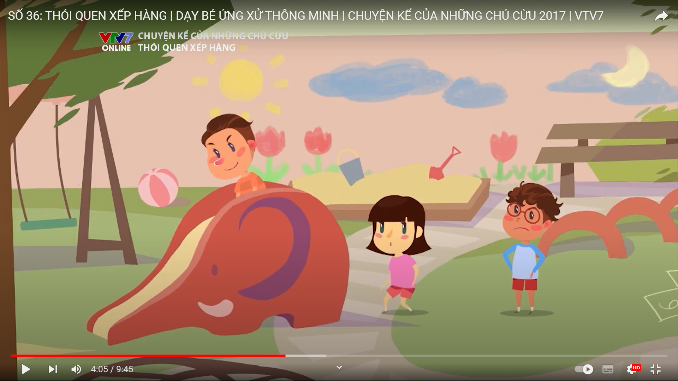
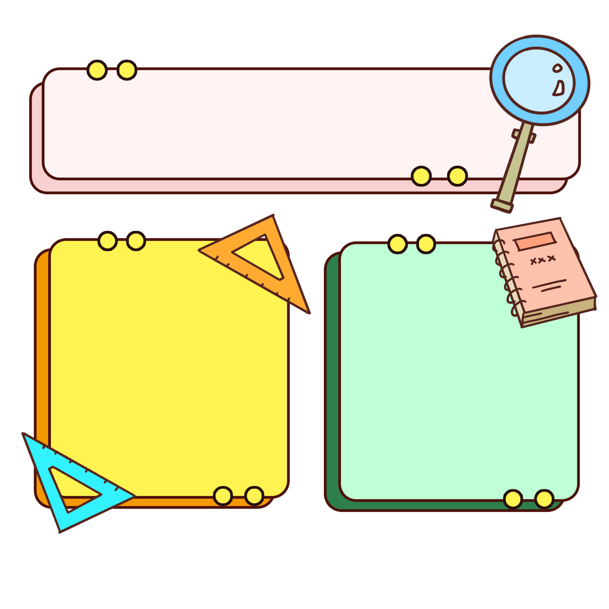
Bạn nữ đang đứng ở vị trí nào?

Slide 7
Bạn nữ đang đứng ở giữa 2 bạn nam.

Slide 8
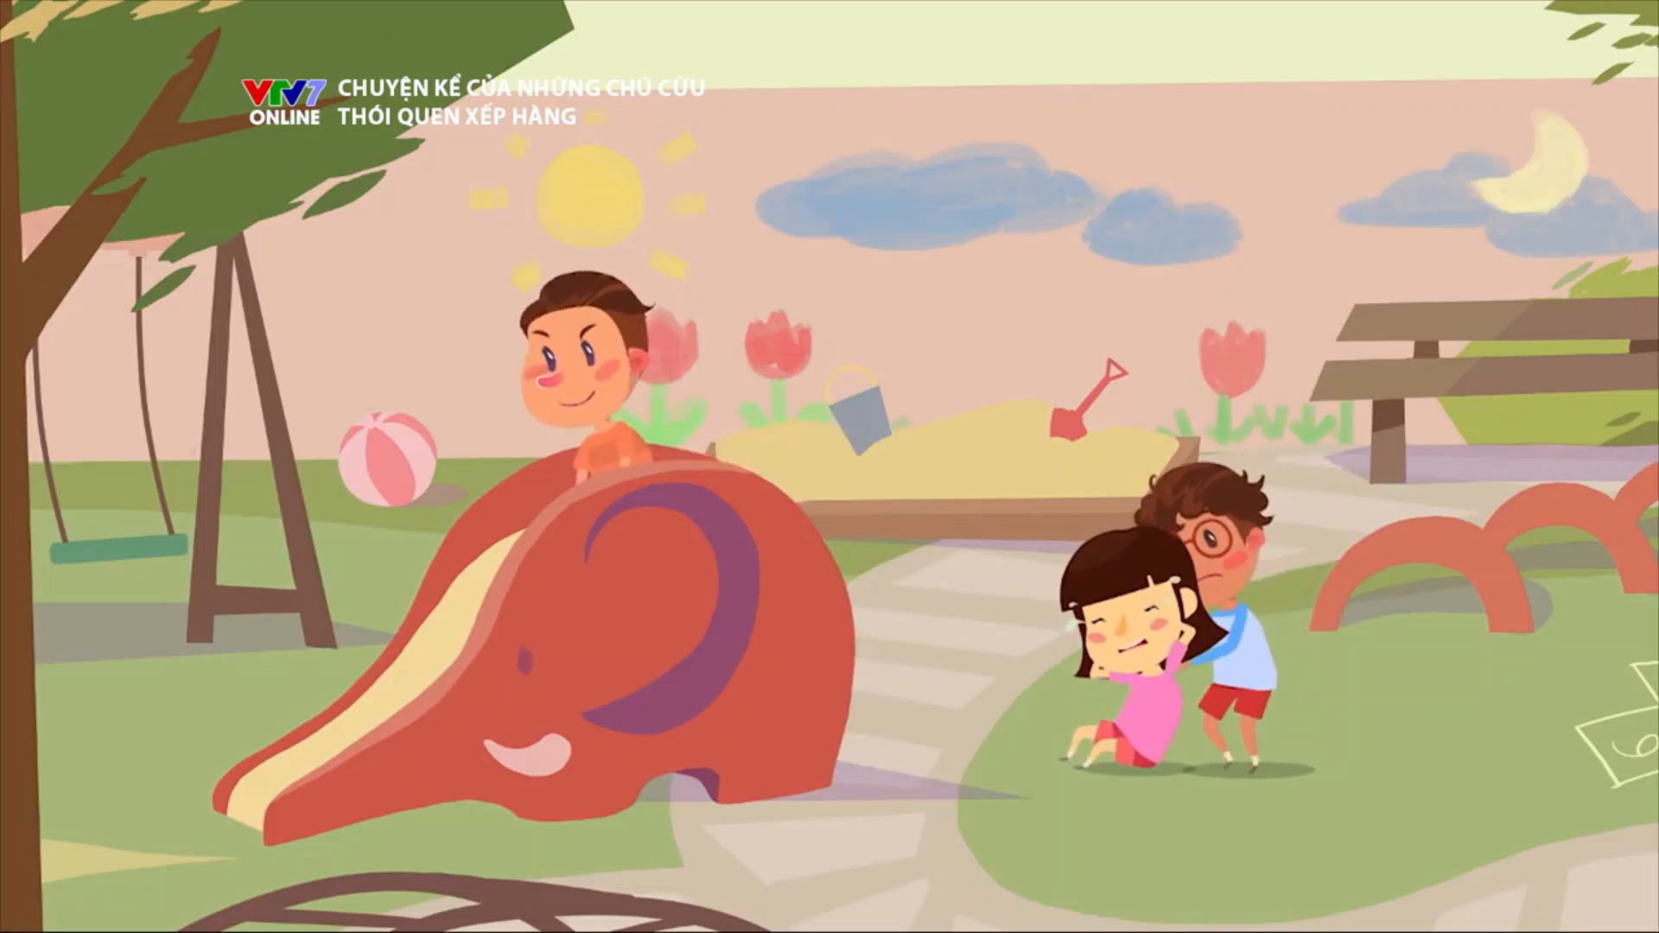
Vì sao bạn ấy lại khóc?

Slide 9
Vì bạn ấy bị bạn nam phía trước chen hàng, xô ngã.

Slide 10

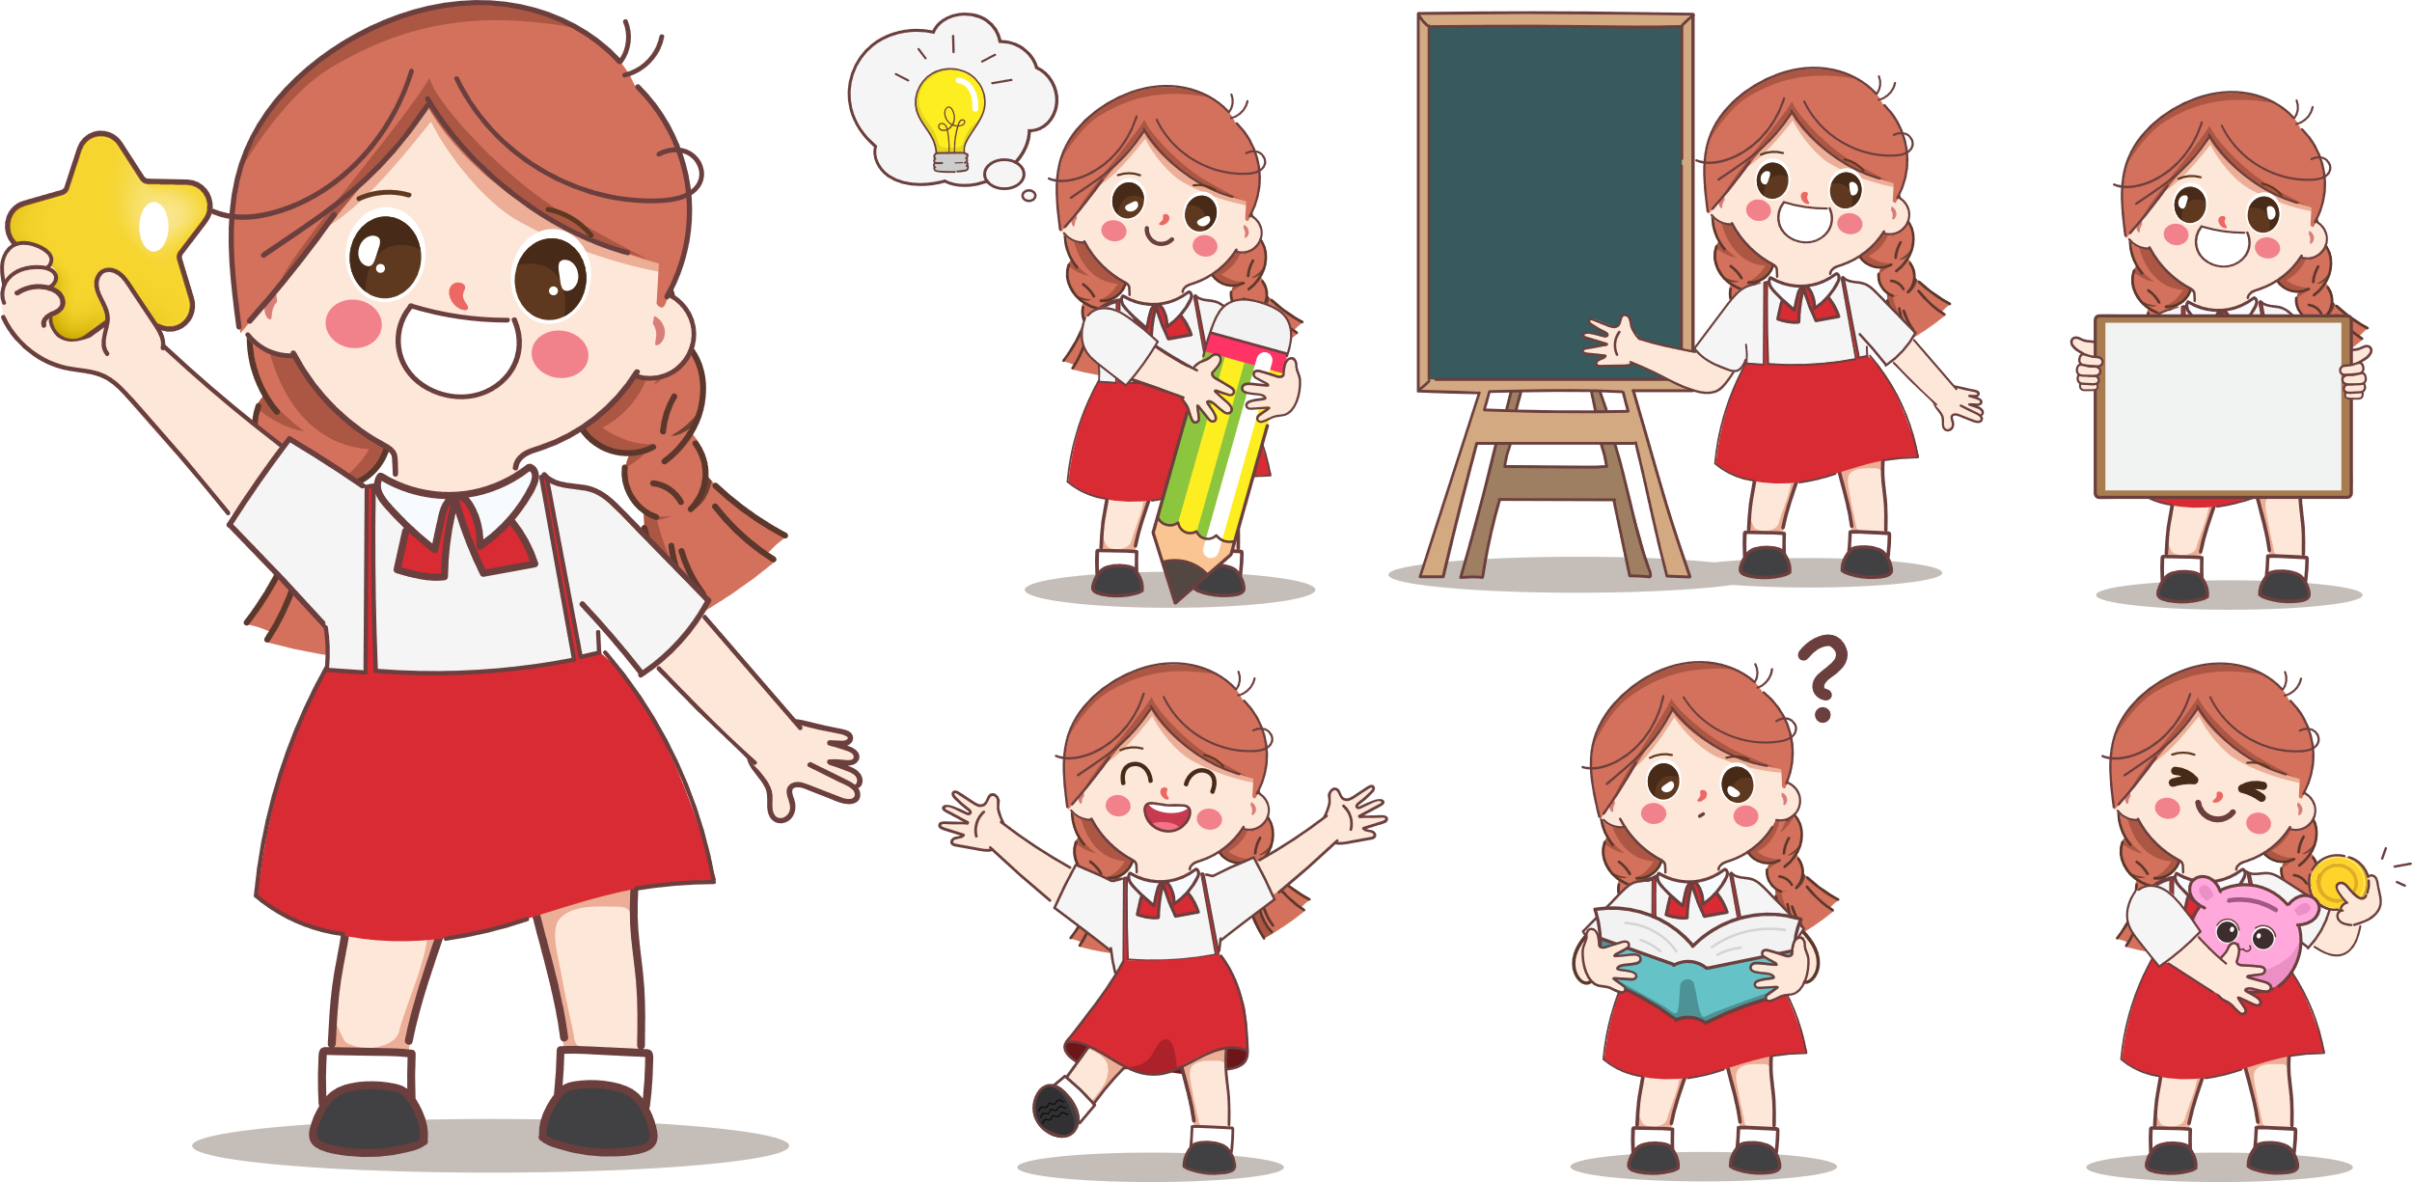
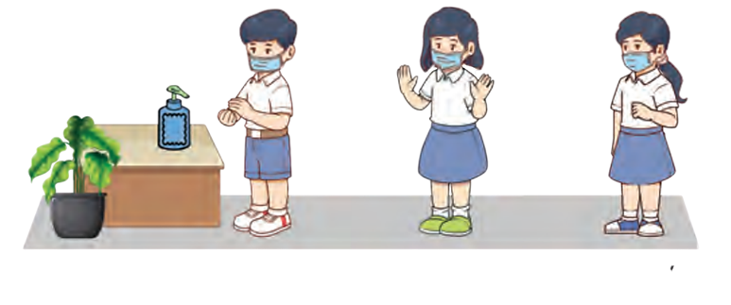
Qua đoạn phim, chúng ta học được điều gì?

Slide 11
Chúng ta cần kiên nhẫn xếp hàng ở nơi công cộng, không chen lấn, xô đẩy nhau.

Slide 12
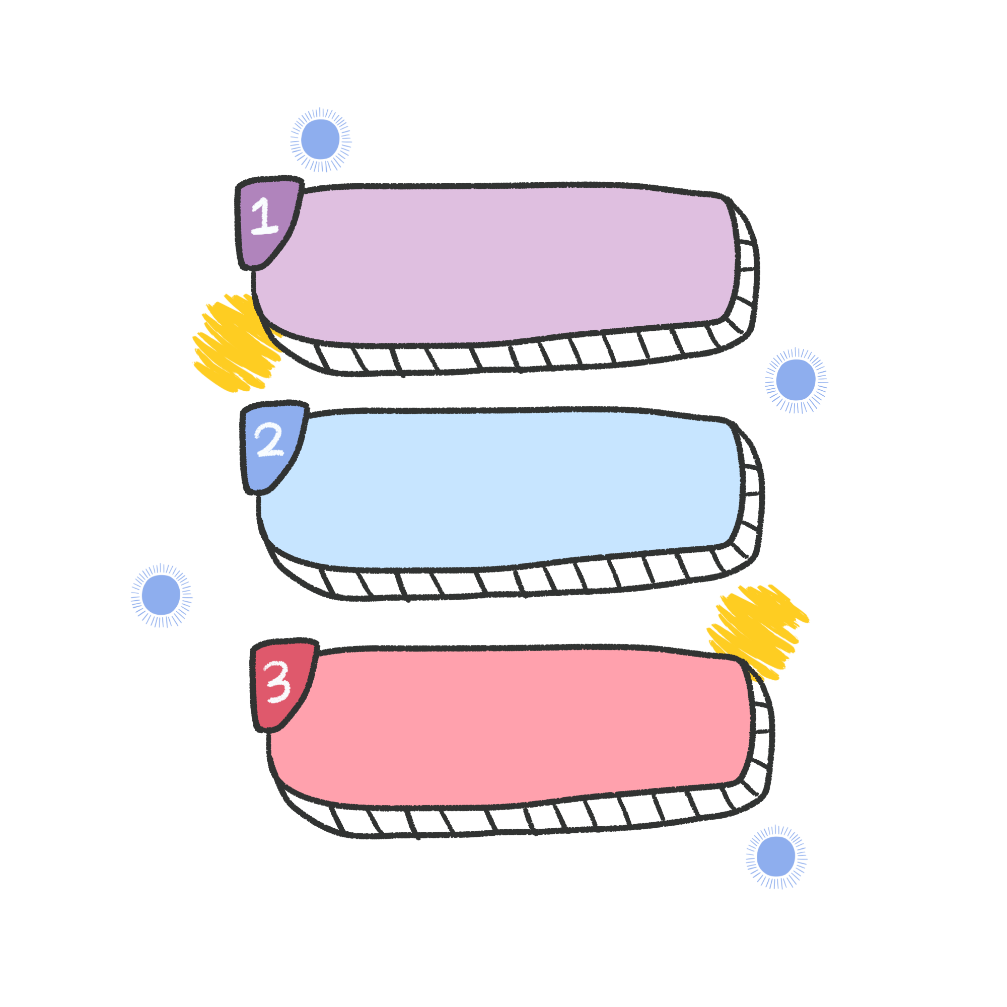
Sơn
Thọ
Thúy
3 bạn xếp hàng thật ngay ngắn. Bạn Thọ đang đứng ở vị trí nào nhỉ?

Slide 13
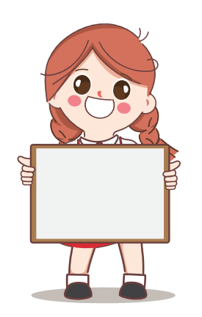

Sơn
Thọ
Thúy
Thọ đứng giữa
Sơn và Thuý.

Slide 14
CÙNG HỌC
CÙNG HỌC

Slide 15

B
O
A
Em có nhận xét gì về 3 điểm A, O, B?

Slide 16
B
O
O
A
A, O, B là ba điểm thẳng hàng.
O là điểm ở giữa hai điểm A và B.

Slide 17
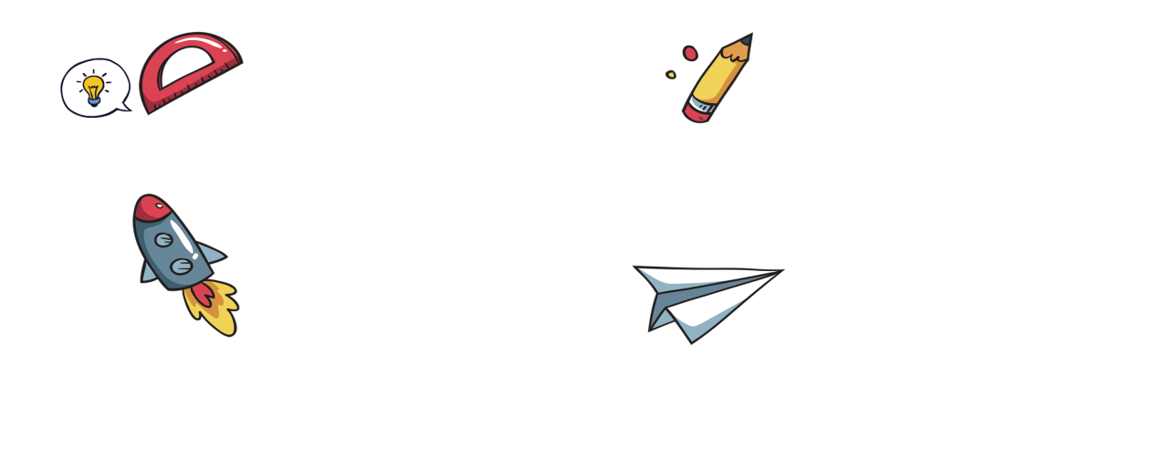
VÍ DỤ
M
H
K
U
T
S
C
E
D

Slide 18

VÍ DỤ
M
H
K
Theo em,
trên đoạn thẳng, khi nào có một điểm ở giữa hai điểm?
E
U
T
S
C
D

Slide 19
VÍ DỤ
M
H
K
Chỉ khi trên đoạn thẳng ba điểm thẳng hàng thì có một điểm ở giữa hai điểm.
E
U
T
S
C
D

Slide 20
A
M
B
M là điểm ở giữa hai điểm A và B.
Notes:
HS ĐO TRỰC TIẾP ĐOẠN THẲNG GV VẼ TRÊN BẢNG VÀ BÁO KẾT QUẢ.

Slide 21
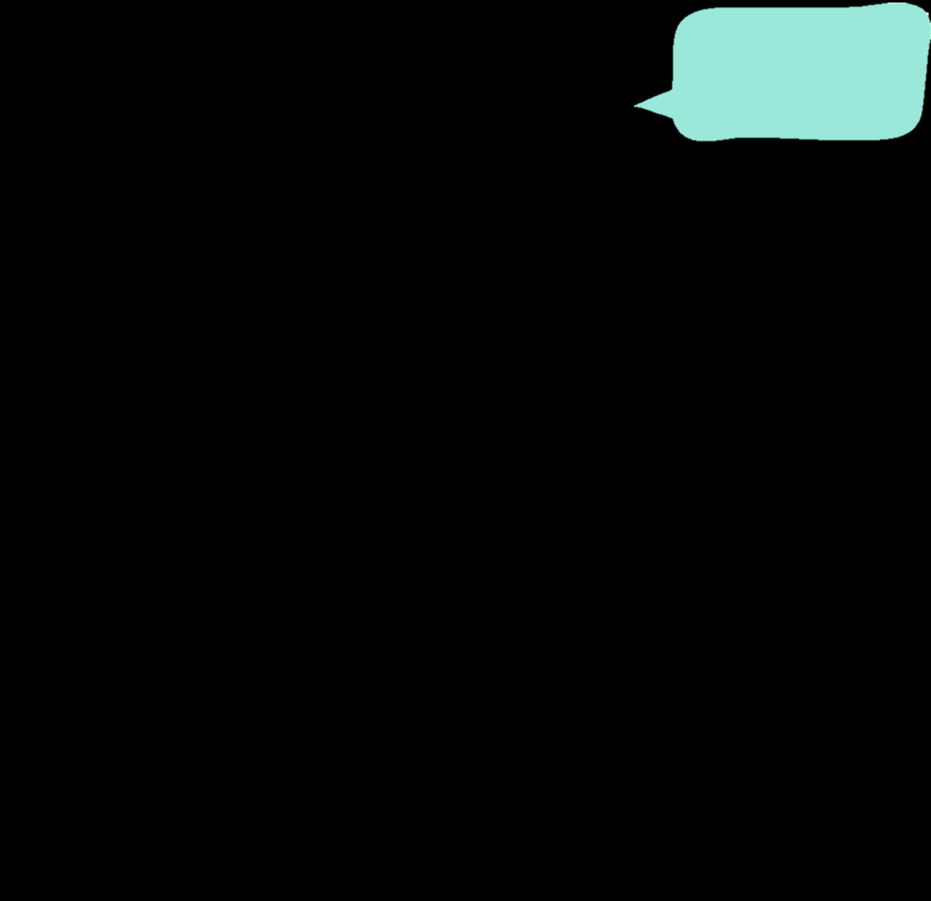
Hãy đo độ dài đoạn thẳng MA và MB.
A
M
B
2 cm
2 cm
Vị trí của điểm M có gì đặc biệt?
MA = MB
Notes:
HS ĐO TRỰC TIẾP ĐOẠN THẲNG GV VẼ TRÊN BẢNG VÀ BÁO KẾT QUẢ.

Slide 22
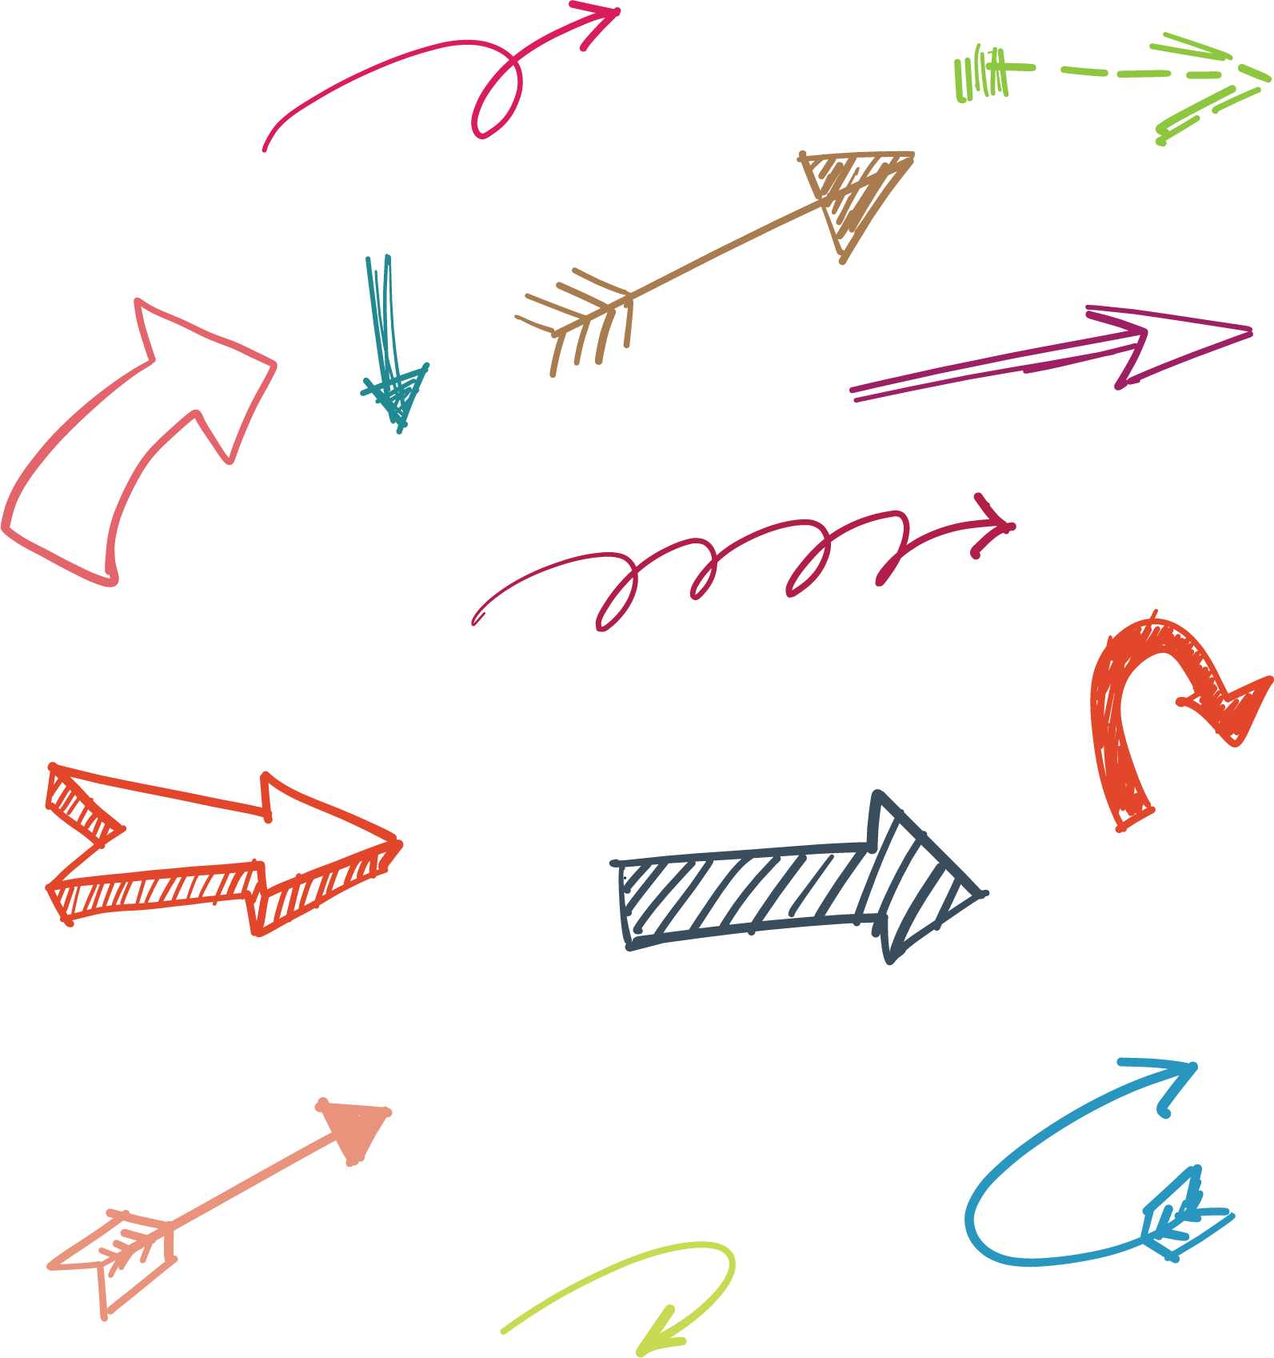

A
2 cm
M
2 cm
B
- M là điểm ở giữa hai điểm A và B.
- Độ dài đoạn thẳng MA bằng độ dài đoạn thẳng MB (MA = MB).
M là trung điểm của đoạn thẳng AB.

Slide 23


GHI NHỚ
Điểm ở giữa
- A, O, B là ba điểm thẳng hàng.
- O là điểm ở giữa hai điểm A và B.
A
O
B
Trung điểm của đoạn thẳng
- M là điểm ở giữa hai điểm A và B.
- Đoạn thẳng MA = MB.
- M là trung điểm của đoạn thẳng AB.
2 cm
2 cm
A
M
B

Slide 24
THỰC HÀNH
THỰC HÀNH

Slide 25

1
Quan sát hình vẽ sau.
a) Nêu ba điểm thẳng hàng.
Trong ba điểm vừa nêu, điểm nào là điểm ở giữa hai điểm còn lại.
b) D có là trung điểm của đoạn thẳng CE không?
G có là trung điểm của đoạn thẳng HE không?
C
D
E
G
H
K
L

Slide 26
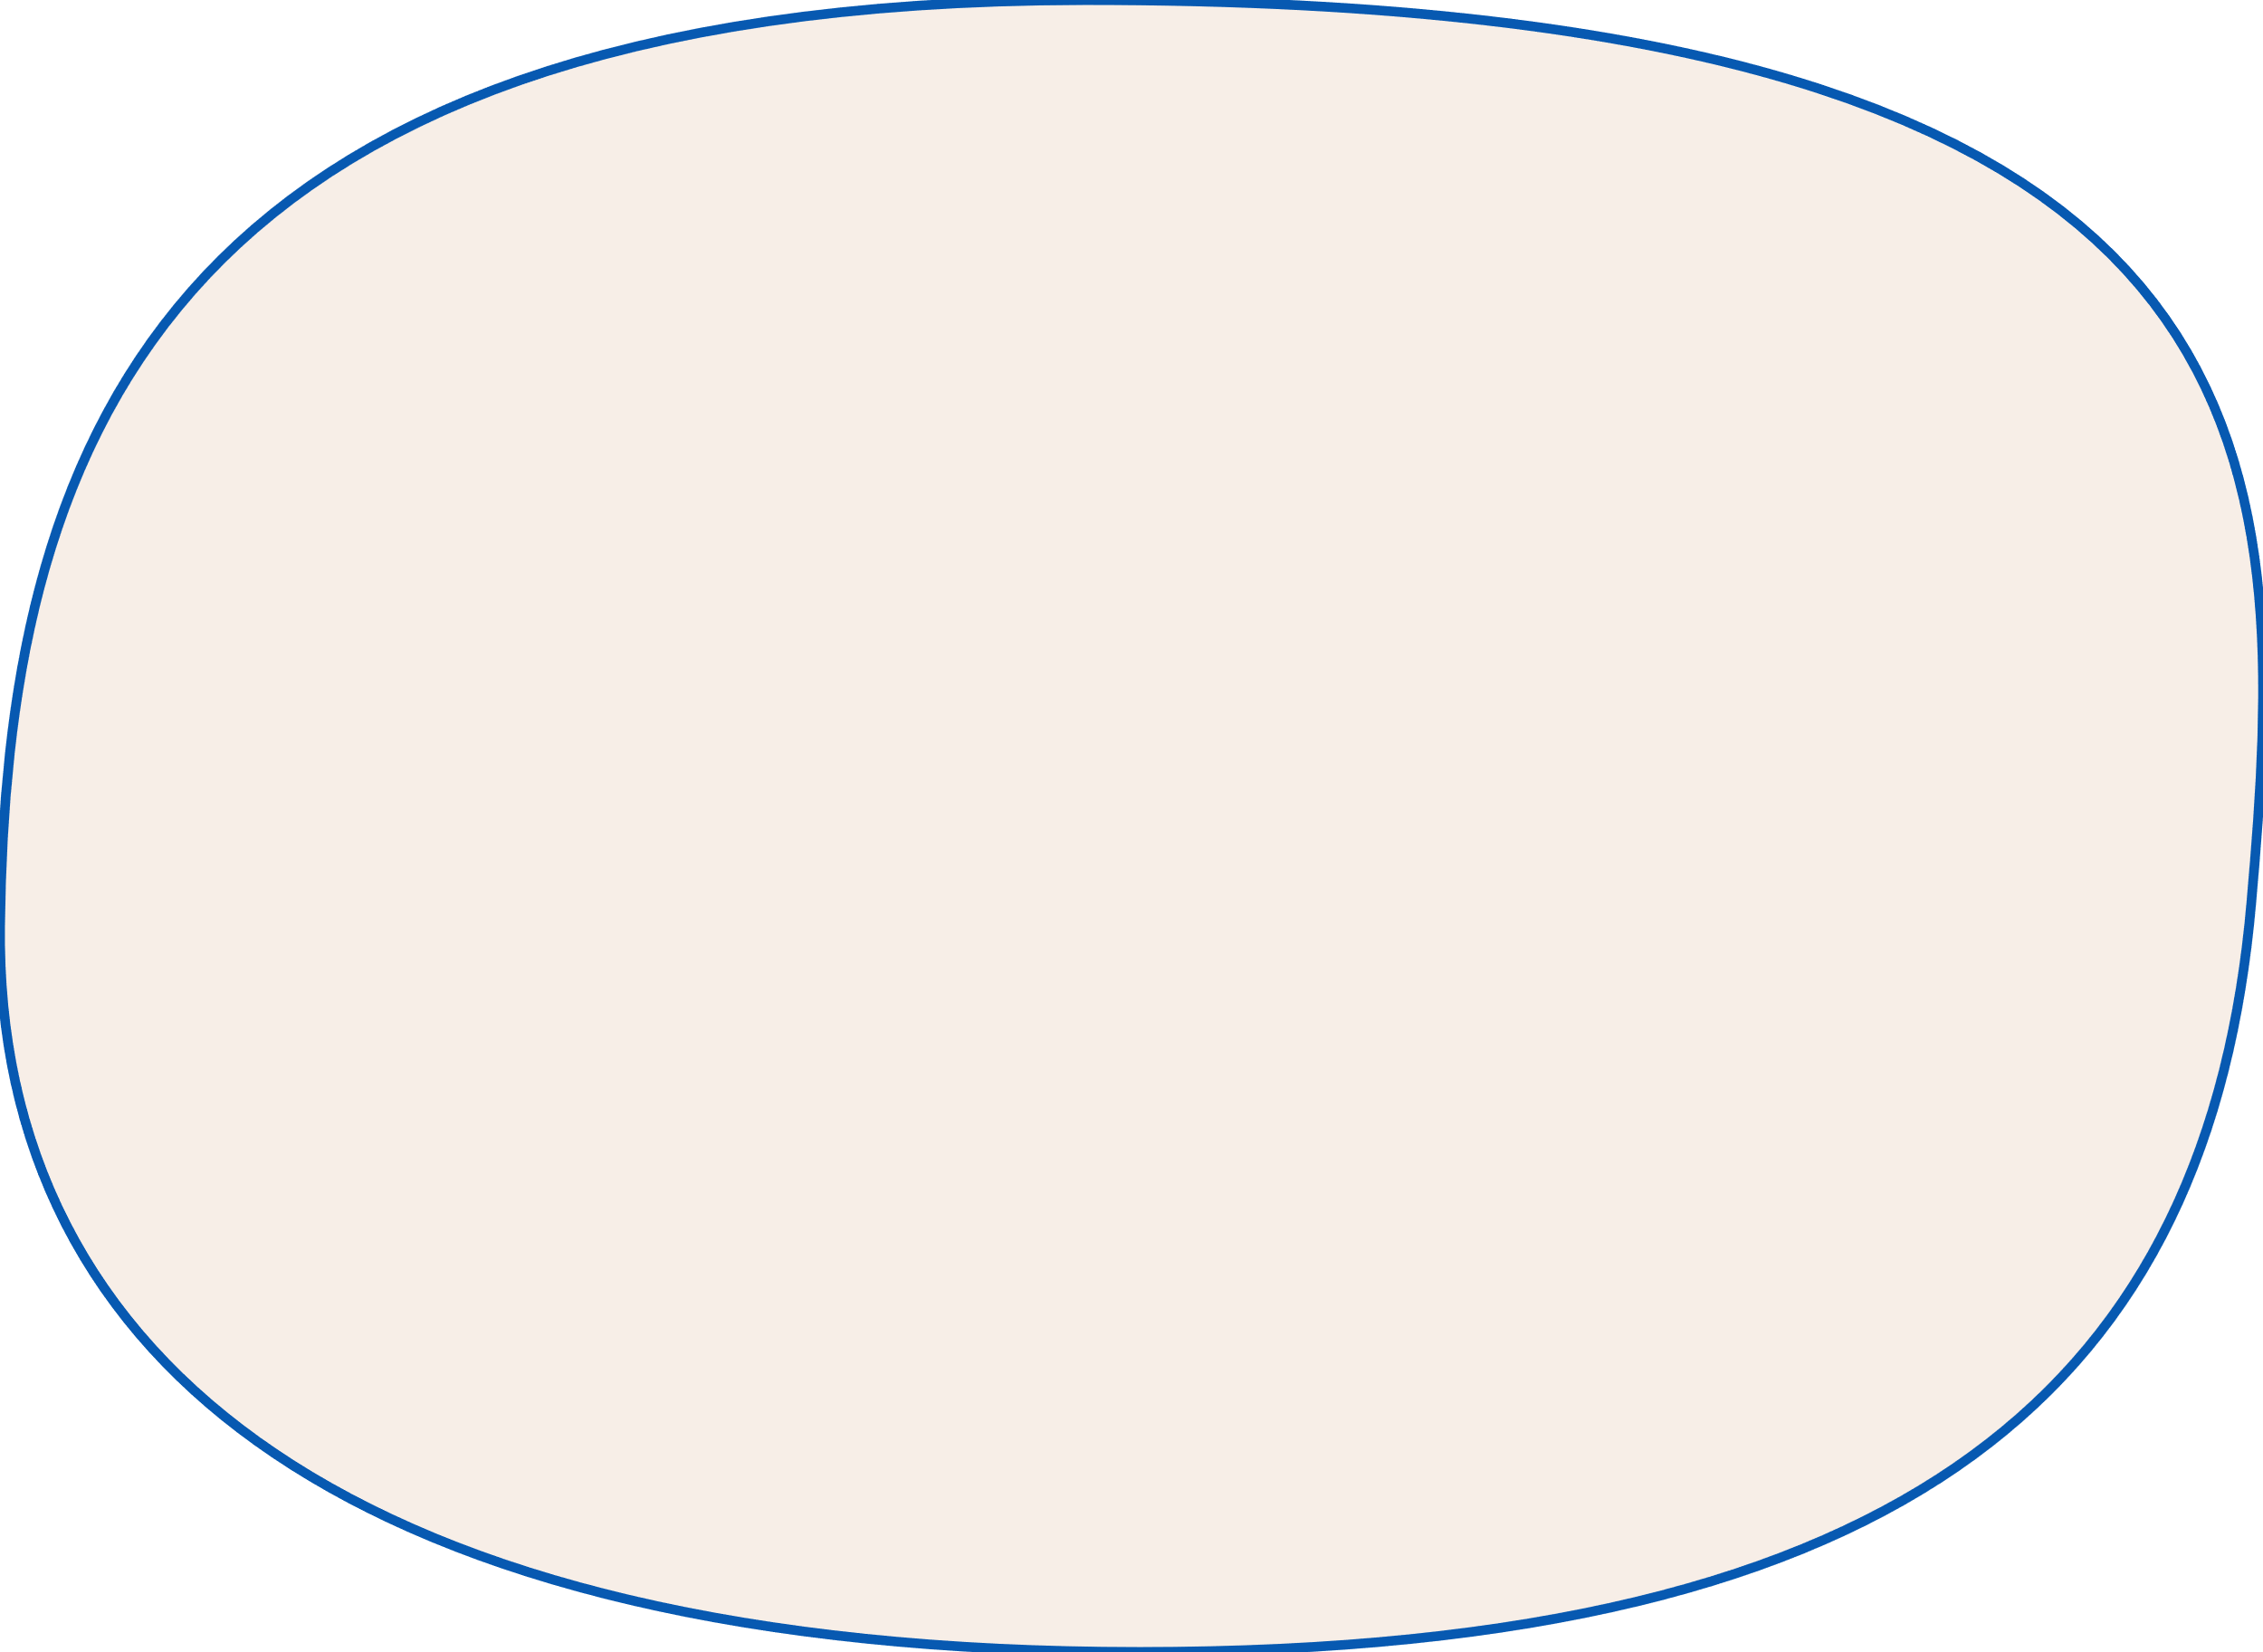
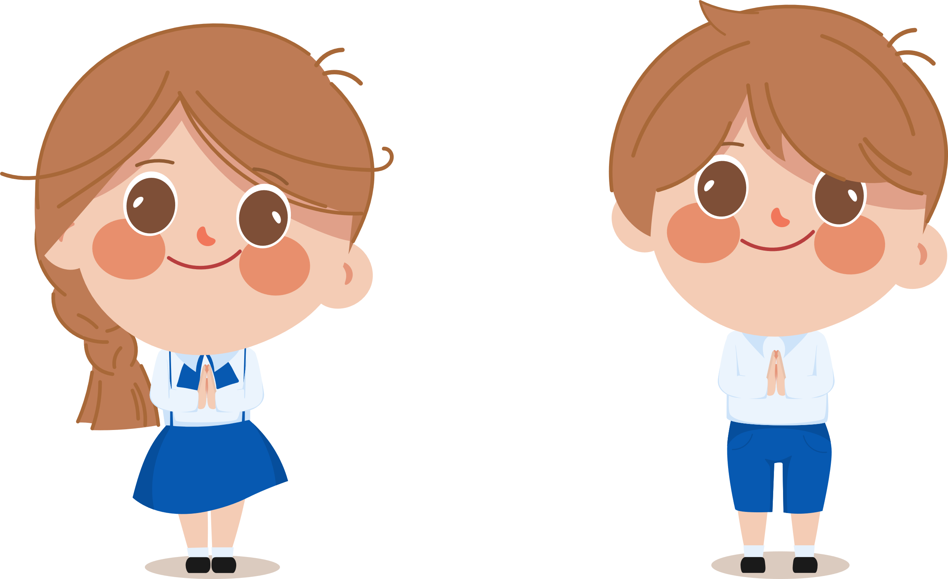
THẢO LUẬN NHÓM ĐÔI

Slide 27

D
C
D
E
1
Quan sát hình vẽ sau.
G
H
K
L
a) Ba điểm C, D, E thẳng hàng (cùng nằm trên một đường thẳng).
Điểm D ở giữa hai điểm C và E.

Slide 28
1
2
2
D
Quan sát hình vẽ sau.
C
D
E
G
G
4
2
H
K
L
b) D là trung điểm của đoạn thẳng CE.
(điểm D ở giữa hai điểm C và E; DC= DE)
G không là trung điểm của đoạn thẳng HE.
( GH không bằng GE)

Slide 29
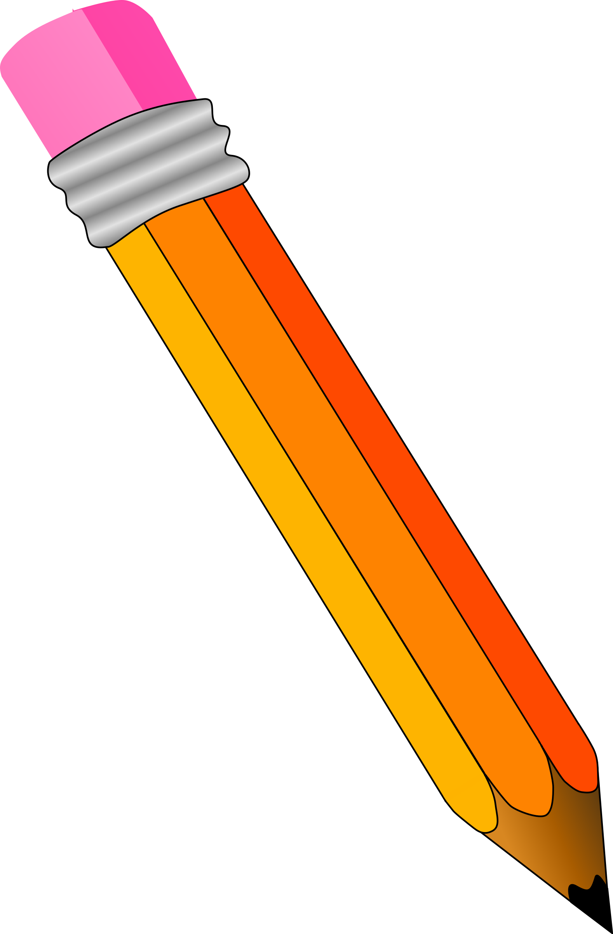
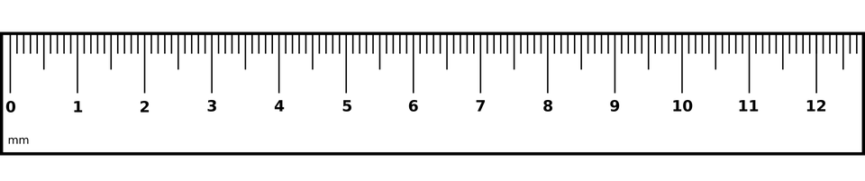
2
a) Dưới đây là cách xác định trung điểm của một đoạn thẳng.
S
N
T
3 cm
3 cm
cm
Giải thích tại sao N là trung điểm của đoạn thẳng ST.

Slide 30

2
a) Dưới đây là cách xác định trung điểm của một đoạn thẳng.
S
N
T
3 cm
3 cm
cm
N là trung điểm của đoạn thẳng ST vì:
- N là điểm ở giữa hai điểm S và T
- NS = NT = 3 cm

Slide 31
b) Vẽ đoạn thẳng AB dài 10 cm.
Xác định trung điểm M của đoạn thẳng AB.
2

Slide 32
b) Vẽ đoạn thẳng AB dài 10 cm.
Xác định trung điểm M của đoạn thẳng AB.
2
A
M
B
5 cm
5 cm
cm
M là trung điểm của đoạn thẳng AB vì:
- M là điểm ở giữa hai điểm A và B
- MA = MB = 5 cm

Slide 33

THỬ TÀI SIÊU NHÍ
THỬ TÀI SIÊU NHÍ

Slide 34
KHÔNG DÙNG THƯỚC KẺ,
ĐỐ BẠN TÌM CÁCH XÁC ĐỊNH
TRUNG ĐIỂM CÁC CẠNH CỦA MẢNH GIẤY HÌNH CHỮ NHẬT?

Slide 35

CÙNG THẢO LUẬN ĐỂ TÌM RA CÁCH HAY NHẤT NHÉ!

Slide 36
Xác định trung điểm các đoạn thẳng AB, BC, CD, DA của tờ giấy hình chữ nhật.
3
A
B
M
A
M
B
B
I
K
A
C
D
C
N
D
C
N
D
Gấp tờ giấy hình chữ nhật ABCD sao cho cạnh AD trùng với cạnh BC.
Đánh dấu trung điểm M của cạnh AB, trung điểm N của cạnh CD.
Thực hiện tương tự để xác định trung điểm I và K của cạnh AD và BC.

Slide 37
THỬ THÁCH
THÀNH CÔNG
THỬ THÁCH
THÀNH CÔNG

Slide 38
CỦNG CỐ
CỦNG CỐ

Slide 39

BÀN TAY
KHÉO LÉO
BÀN TAY
KHÉO LÉO

Slide 40
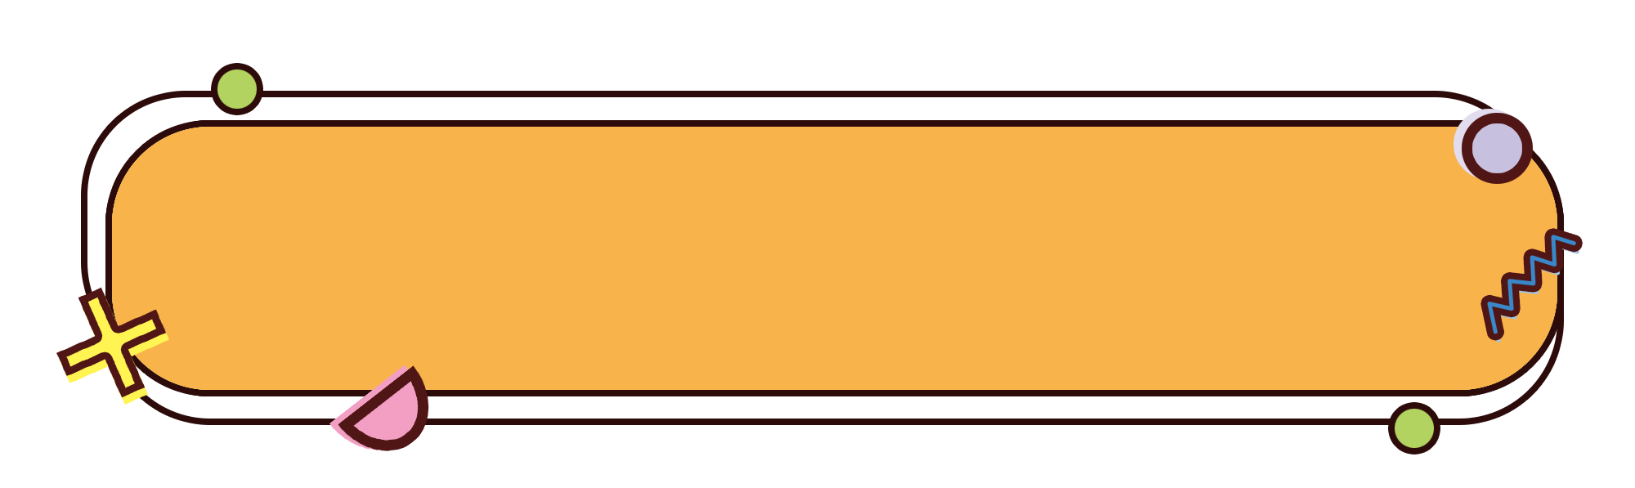






Hãy khéo léo biến những sợi dây đơn giản
trở nên xinh đẹp hơn bằng cách dán đồ trang trí
vào trung điểm mỗi sợi dây.
12 cm
6 cm
14 cm
8 cm
Notes:
HS thực hiện đo bằng thước và trình bày trước lớp cách xác định trung điểm.

Slide 41
Hãy khéo léo biến những sợi dây đơn giản
trở nên xinh đẹp hơn bằng cách dán đồ trang trí
vào trung điểm mỗi sợi dây.
6 cm
6 cm
12 cm

Slide 42
Hãy khéo léo biến những sợi dây đơn giản
trở nên xinh đẹp hơn bằng cách dán đồ trang trí
vào trung điểm mỗi sợi dây.
7 cm
7 cm
14 cm

Slide 43
Hãy khéo léo biến những sợi dây đơn giản
trở nên xinh đẹp hơn bằng cách dán đồ trang trí
vào trung điểm mỗi sợi dây.
3 cm
3 cm
6 cm

Slide 44
Hãy khéo léo biến những sợi dây đơn giản
trở nên xinh đẹp hơn bằng cách dán đồ trang trí
vào trung điểm mỗi sợi dây.
4 cm
4 cm
8 cm

Slide 45

DẶN DÒ
GV ĐIỀN VÀO ĐÂY
GV ĐIỀN VÀO ĐÂY
GV ĐIỀN VÀO ĐÂY
GV ĐIỀN VÀO ĐÂY

Slide 46
VÀ HẸN GẶP LẠI
TẠM BIỆT

